Slide 1
第五章 相交线与平行线
—— 教材分析

Slide 2
地位与作用

Slide 3
地位与作用
本章是学生完成从实验几何到论证几何过渡的关键章节，不仅要求学生通过观察、实验、探究得到图形的性质，还要学习通过简单推理得出数学结论的方法，培养言之有据的思考习惯。另外，本章也是学生比较系统地研究几何图形的初始章节。因此，其中体现的几何研究的基本内容、思路和方法也是学生后续学习 “图形与几何”相关内容的基础。

Slide 4
九个基本事实
两点确定一条直线．
两点之间线段最短．
过一点
有且只有一条直线
与已知直线垂直．
两条直线
被第三条直线所截，
如果同位角相等，
那么两直线平行．
过直线外一点
有且只有一条直线
与这条直线平行．
两边及其夹角
分别相等的
两个三角形全等．
两角及其夹边
分别相等的
两个三角形全等．
三边分别相等的
两个三角形全等．
两条直线
被一组平行线所截，
所得的对应线段
成比例．

Slide 5
九个基本事实
两点确定一条直线．
两点之间线段最短．
过一点
有且只有一条直线
与已知直线垂直．
两条直线
被第三条直线所截，
如果同位角相等，
那么两直线平行．
过直线外一点
有且只有一条直线
与这条直线平行．
两边及其夹角
分别相等的
两个三角形全等．
两角及其夹边
分别相等的
两个三角形全等．
三边分别相等的
两个三角形全等．
两条直线
被一组平行线所截，
所得的对应线段
成比例．

Slide 6
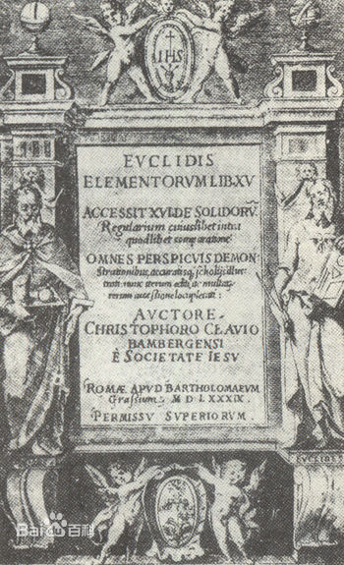
《几何原本》
《几何原本》由希腊数学家欧几里得（Euclid，公元前300年前后）所著，是用公理方法建立演绎数学体系的最早典范。是至今流传最广、影响最大的一部世界数学名著。
Notes:
《几何原本》由希腊数学家欧几里得（Euclid，公元前300年前后）所著，是用公理方法建立演绎数学体系的最早典范。是至今流传最广、影响最大的一部世界数学名著。

Slide 7
《几何原本》
五条公设
1. 由任意一点到任意一点可作直线.
2. 一条有限直线可以继续延长.
3. 以任意点为圆心及任意的距离为半径可以画圆.
4. 凡直角都相等.
5. 同一平面内一条直线和另外两条直线相交，若在某一侧的
两个内角的和小于两直角，则这两直线经无限延长后在这
一侧相交.
平行公设
Notes:
欧几里得的几何学，被称为欧式几何，是建立在五条公设之上的，这五条公设分别是：
1. 由任意一点到任意一点可作直线.
2. 一条有限直线可以继续延长.
3. 以任意点为圆心及任意的距离为半径可以画圆.
4. 凡直角都相等.
5. 同一平面内一条直线和另外两条直线相交，若在某一侧的
两个内角的和小于两直角，则这两直线经无限延长后在这
一侧相交.
欧几里得的第五公设被认为是平行公设，因为它从逻辑上等价于:过直线外一点,有且只有一条直线与已知直线平行.

Slide 8
《几何原本》
五条公设
1. 由任意一点到任意一点可作直线.
2. 一条有限直线可以继续延长.
3. 以任意点为圆心及任意的距离为半径可以画圆.
4. 凡直角都相等.
5. 过直线外一点,有且只有一条直线与已知直线平行.
平行公设
Notes:
《几何原本》虽是不朽的著作，但由于时代和当时科学发展的局限性，难免存在许多缺陷．
第五条公设，长期以来，数学家们发现第五公设和前四个公设比较起来，显得文字叙述冗长，而且也不那么显而易见。另外，《几何原本》中作为演绎、推理基础的公设不够用，有的命题证明过程过于烦琐，还有以特例证明一般、逻辑错误等.
因此在之后的2000多年的时间里，数学家们一边找出了其中的严重缺点并设法给予纠正，一边试图从其他公设证明“平行公设” 。

Slide 9
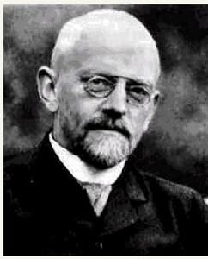
《几何基础》
完备化的希尔伯特公理体系
三种对象：点、直线、平面
三种关系：关联（在…之上，属于）、
介于（在…之间） 、合同于（全合于，相等）
Notes:
在历代数学家所积累的极其丰富的公理资料基础上，德国数学家希尔伯特(Hilbert，公元1862~1943)完成了几何学的基础构造工作．
他于1899年出版名著《几何基础》，建立了希尔伯特公理体系。
希尔伯特的公理体系建立在基本概念和公理的基础上，基本概念由两部分组成：
一部分是几何学研究对象：点、线、面等；
另一部分是元素间的基本关系：关联、介于、合同于．

Slide 10
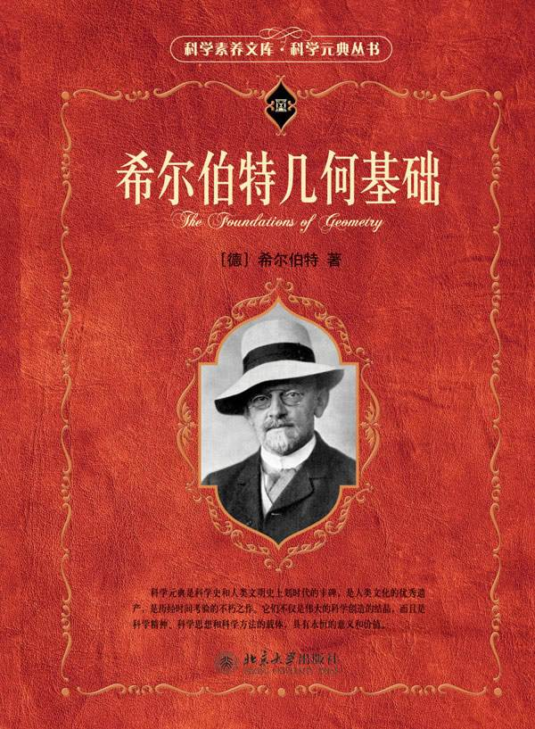
希尔伯特公理体系
第一组 关联公理（结合公理、从属公理），共8条
第二组 顺序公理，共4条
第三组 合同公理（全合公理、全等公理），共5条
第四组 平行公理，只有1条
第五组 连续公理，有2条
Notes:
而几何公理被分成五组，其中每一组表达了直观的某种相互联系的基本事实。
这五组公理的名称如下：
第一组 关联公理，共8条； 第二组 顺序公理，共4条； 第三组 合同公理，共5条；第四组 平行公理，只有一条； 第五组 连续公理，有两条
不难发现，在“平行公设”这个问题上，希尔伯特是从肯定的观点出发的，并对欧几里得公理体系进行了彻底的改造，使其实现了完备化和纯粹化。希尔伯特公理体系的出现和《几何基础》的出版，第一次使欧几里得几何彻底摆脱了直观性，成为纯粹的逻辑演绎体系。

Slide 11
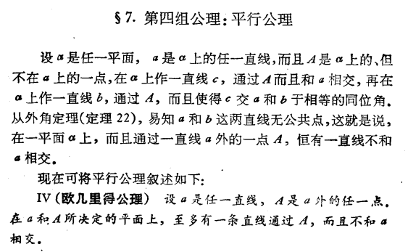
《几何基础》—— 平行公理
定理22（外角定理）在三角形中一个外角，大于其任一不相邻的内角.

Slide 12
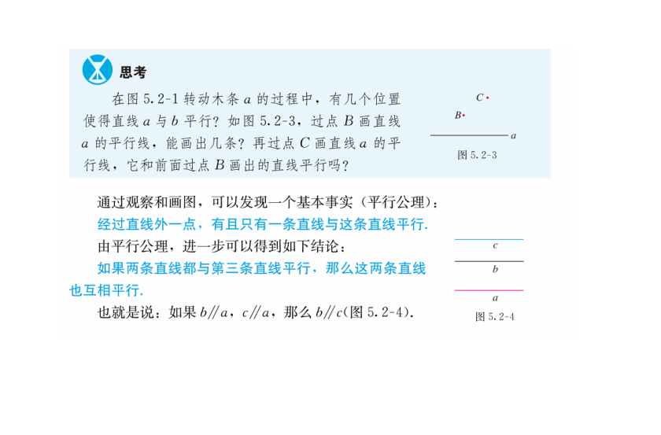
《几何基础》—— 平行公理
Notes:
这条公理是英国数学家普雷菲尔首先用来代替欧几里得平行公设的，因而又称普雷菲尔公理，
它与欧几里得平行公设等价，但形式上较简单．

Slide 13
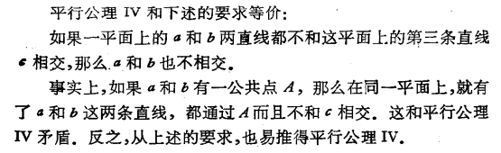
《几何基础》—— 平行公理

Slide 14
非欧几何
罗氏几何
黎曼几何
Notes:
数学家们试图证明它可以从其他公设推出却没有成功.所以数学家试图利用间接证明,他们假定第五公设是假的,并试图得到逻辑上的矛盾.
俄国数学家罗巴切夫斯基，作了一种假设:经过直线外一点存在多于一条的直线平行于已知直线，从而产生了罗氏几何或叫做双曲几何.
德国的数学家黎曼作了另一种假设:过直线外一点不存在直线与已知直线平行，并对于其他假设作了些许调整,这一假设导致了第二种非欧几何学,它同样与任何 不依赖于平行公设的的定理都不矛盾.黎曼几何学也被称为椭圆几何学.

Slide 15
教学建议

Slide 16
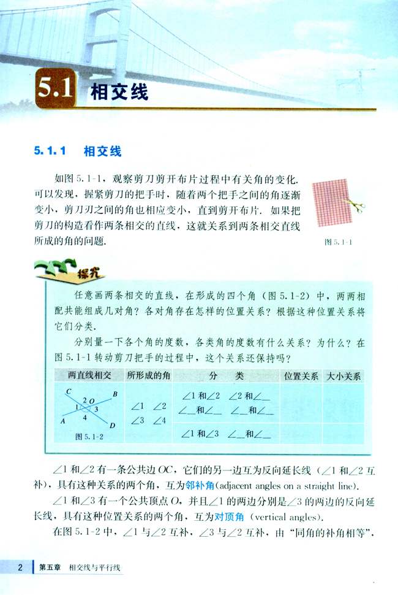
教学建议
1. 加强直观教学，密切联系实际
借助于教具、模型、实物、图形等手段，加强直观教学，让学生通过直观感知和动手操作进行抽象的概念学习.
Notes:
几何图形是从实际中抽象出来的，所以几何图形的定义、性质都是比较抽象的，这一点对于学生来说有一定的困难。
为了减少学生学习的困难，我们在教学时应注意加强直观教学，使教学内容尽量贴近学生的生活。
借助于教具、模型、实物、图形等手段，加强直观教学，让学生通过直观感知和动手操作进行抽象的概念学习
利用剪刀的例子引入两条相交直线所成角的问题，借助实物的动态变化发现不变的性质（对顶角的性质）

Slide 17
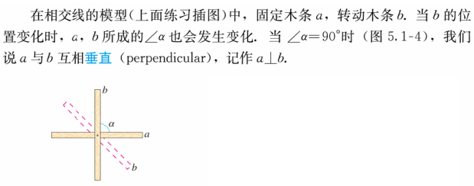
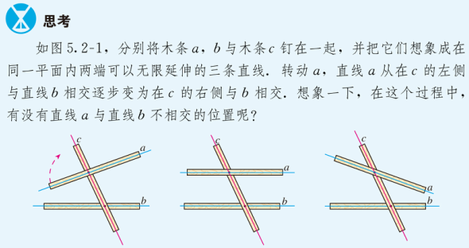
教学建议
1. 加强直观教学，密切联系实际
Notes:
利用木条构造模型，动手操作，感受直线的相交及特殊情况—垂直，感受直线的平行
让学生在运动变化中寻找图形不变的位置关系和数量关系，帮助发现图形性质

Slide 18
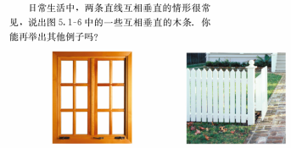
教学建议
1. 加强直观教学，密切联系实际
密切联系实际，体现知识的形成过程，以实际问题作为出发点和归宿
Notes:
密切联系实际，体现知识的形成过程，以实际问题作为出发点和归宿
学习了垂直和平行的概念后，联系生活实例，巩固对概念的感知和理解

Slide 19
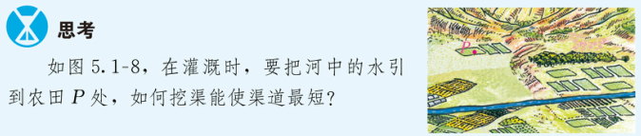
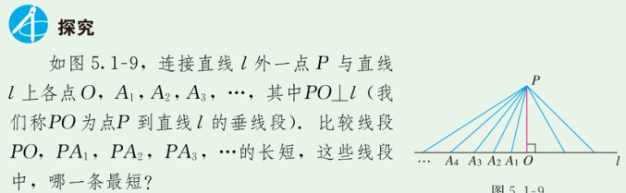
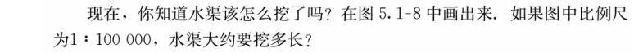
教学建议
1. 加强直观教学，密切联系实际
具体
抽象
具体
Notes:
把灌溉挖渠的实际问题抽象成数学问题，引入垂线段最短的性质，引出点到直线的距离，之后再学以致用解决实际问题

Slide 20
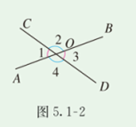
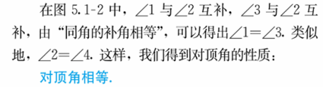
教学建议
2. 重视知识的探究过程，关注学生能力的增长点
通过探索活动发现结论
对结论进行解释或论证
Notes:
例如，对于“对顶角相等”，教科书首先设置了一个“探究”栏目，让学生度量两条相交直线所成的角的大小，通过学生的充分讨论，探究发现对顶角相等这个结论，然后再对这个结论进行说理，这样就将试验几何与论证几何相结合起来了.

Slide 21
教学建议
3. 循序渐进地安排技能训练
识图能力的训练
说理、推理的训练
几何语言的训练
图象语言、文字语言、符号语言相互转化的训练
Notes:
这一章的教学，除了要学习一些数学知识以外，还要担负着一些技能和能力的培养的训练任务. 包括几何言语的训练、识图能力的训练、说理推理的训练还有图像语言、文字语言、符号语言相互转化的训练

Slide 22
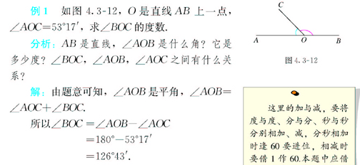
第四章 图形认识初步
1
说点儿理
2
说理
3
简单推理
4
用符号表示推理
推理能力的培养
Notes:
在之前所学习过的第四章《图形认识初步》当中，以问题为引导，让学生尝试去说点儿理

Slide 23
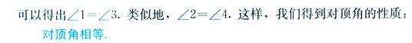
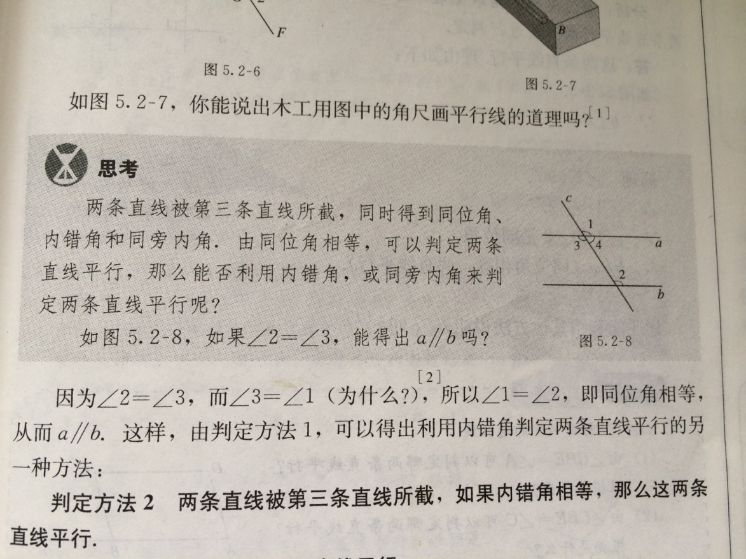
第五章 相交线与平行线
1
说点儿理
2
说理
3
简单推理
4
用符号表示推理
Notes:
教材先通过说理的方式得出了“对顶角相等”，随后又进一步把这个说理过程写成“因为。。。所以。。。”的形式

Slide 24
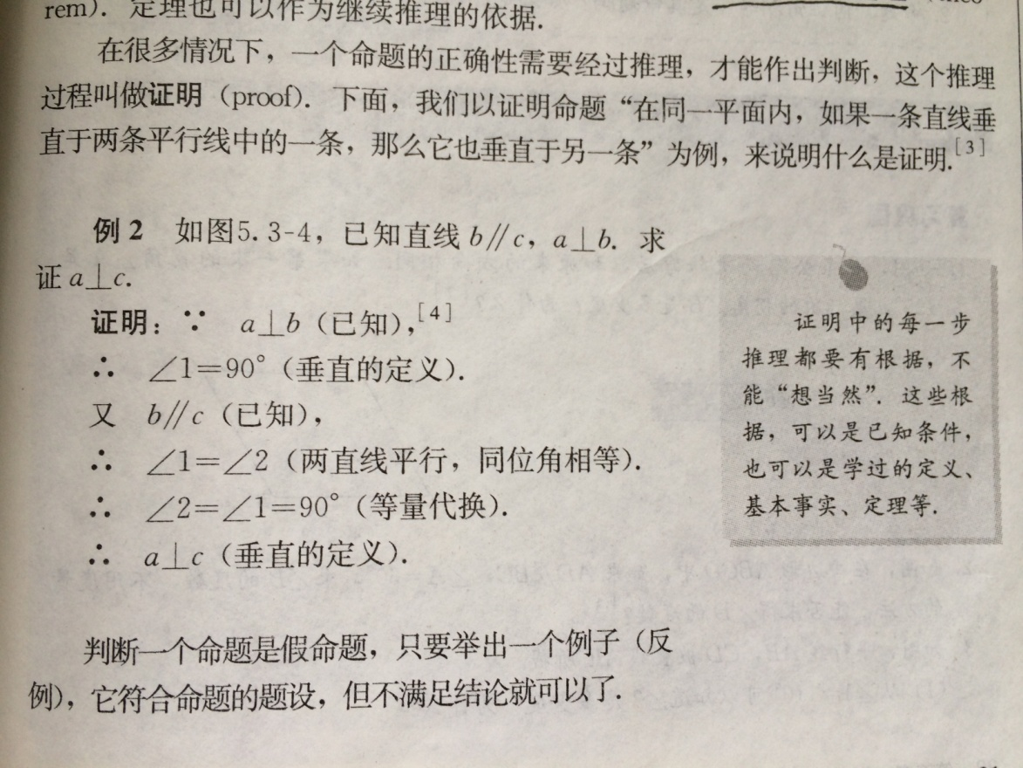
第五章 相交线与平行线
循序渐进
1
说点儿理
2
说理
3
简单推理
4
用符号表示推理
Notes:
在学习了命题及命题构成后，给出了严格的证明形式，这样安排的目的就是让学生循序渐进地接触推理与证明，逐步养成言之有据的习惯，并逐渐学会用符号语言表达推理过程.

Slide 25
教学建议
4. 重视数学思想方法的渗透
分类
类比
Notes:
第一，本章中的分类思想，不仅是探究 两直线位置关系，对顶角相等，定义同位 角、内错角、同旁内角的思路，也是解答本 章题目的基本思路。如，明白 “共顶点”的 对顶角和邻补角的分析思路以及“不共顶 点”的同位角、内错角、同旁内角的分析思 路，有助于学生学好本章内容。
第二，类比方法的渗透。如，类比同位 角定义内错角和同旁内角，类比研究平行线 的判定来研究平行线的性质，等等。
本章中的有序思想、从特殊到一般的思 想、从一般到特殊的思想等都是学习几何的 重要思想。

